Slide 1



Plan van aanpak Stageopdracht
Murrel Venlo

Slide 2
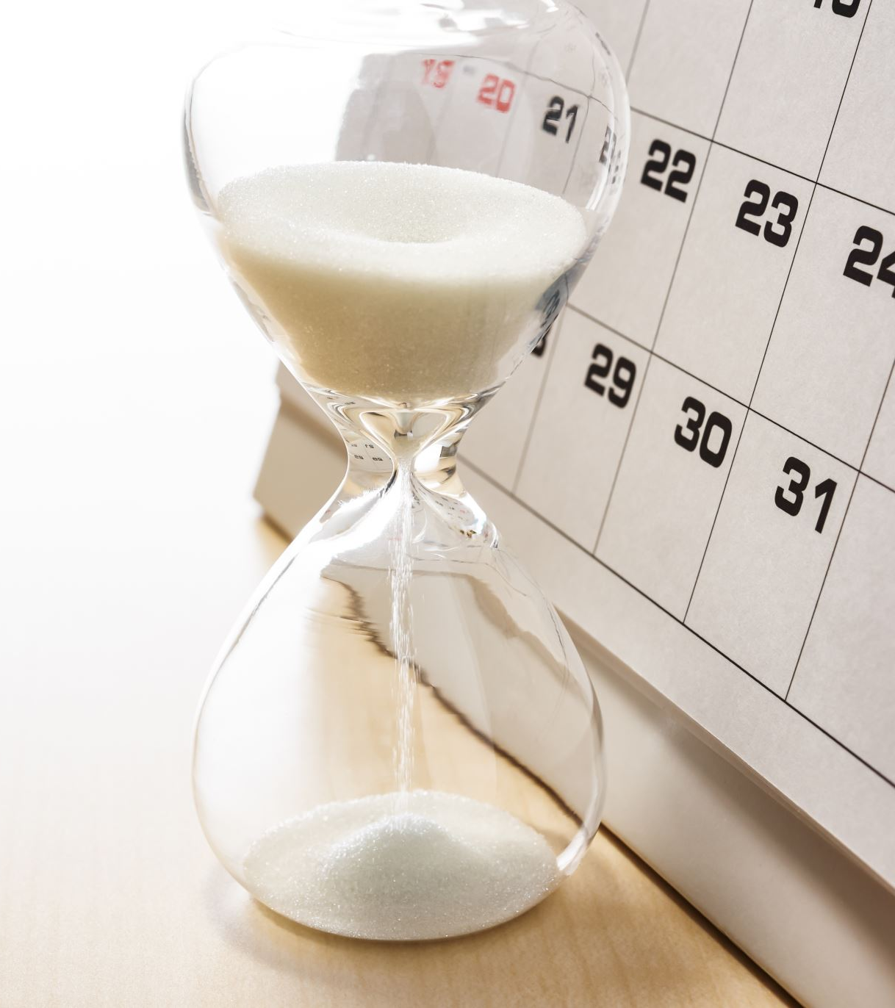
Inhoud
Aanleiding en Achtergrond
Verwacht resultaat
Business case en Doelgroep
Planning
Risicoanalyse en Projectafbakening
Informatieverzameling en Rapportering
Projectteam

Slide 3
1
Aanleiding en achtergrond

Slide 4
Aanleiding en achtergrond
Organisatie
25 jaar ervaring in productieprocessen als technische consultants
Levering van software voor industrie en productie
Integratie van productielijnen met MES en ERP-pakketten
TrendWatch: App voor analyse van product- en productieproceskwaliteit, garandeert efficiënte en duurzame productie

Slide 5
Aanleiding en achtergrond
Huidige situatie
Applicatie met veel data
Veel afbeeldingen per entiteit
RDMS voor veel data

Slide 6
2
Verwacht resultaat

Slide 7
Verwacht resultaat
Algemeen
Efficiënte foto-opslag mogelijk maken voor diverse entiteiten, inclusief toevoegen, opslaan en bewerken.
Gebruikersauthenticatie implementeren voor veilige databaseopslag en gegevensbeveiliging.
Onderzoek doen naar en implementeren van beste praktijken voor foto-opslag en -weergave, met flexibiliteit voor verschillende databases.
Een herbruikbaar en uitbreidbaar ontwerp bieden voor integratie in andere projecten.
Transformeren naar een plug-in voor eenvoudige integratie in diverse omgevingen, met focus op flexibiliteit en gebruiksgemak.

Slide 8
Verwacht resultaat
Applicatieontwikkeling
Een webapplicatie
Een flexibele backend
Een front-end in Vue.js of Nuxt met Typescript

Slide 9
Verwacht resultaat
Opslag
Onderzoeken welke type opslag toepasbaar is
Het type database kiezen

Slide 10
3
Business case en doelgroep

Slide 11
Business case en doelgroep
Doelgroep
Klanten Qubris
Werknemers Qubris

Slide 12
Business case en doelgroep
Business case
Duidelijkheid bij informatieoverdracht: gebruikers van de applicatie hebben behoefte aan meer en duidelijker informatie
Efficiëntie en gebruiksvriendelijkheid: de applicatie moet op een efficiënte en gebruiksvriendelijke manier foto’s kunnen opslaan
Opslag van data: de opslag van de grote hoeveelheid foto is belangrijk

Slide 13
4
Planning

Slide 14
Planning
Planning
Fase 1: Onderzoeksfase 26/02/2024 – 11/03/2024
Fase 2: Planningsfase 11/03/2024 – 18/03/2024
Fase 3: Ontwikkelingsfase 20/03/2024 →

Slide 15
Planning
Fase 1: Onderzoeksfase
Doelgroepbehoeften onderzoeken: begrijpen wat de doelgroep nodig heeft met betrekking tot foto-opslag.
Onderzoek naar foto-opslagmethoden: evalueren van verschillende methoden voor het opslaan van foto’s. Vergelijken van de efficiëntie en geschiktheid van elk opslagmethode.
Onderzoek naar methoden voor het opslaan van foto’s: Grondig onderzoeken hoe foto's het beste kunnen worden opgeslagen, met aandacht voor efficiëntie en flexibiliteit.
Evaluatie van methoden voor het linken van foto's aan entiteiten: Analyseren van verschillende benaderingen voor het koppelen van foto's aan entiteiten in de database. Identificeren van de meest geschikte methode die voldoet aan de behoeften van de doelgroep.

Slide 16
Planning
Fase 2: Planningsfase
Use case en eisenanalyse: Ontwikkeling van use cases en analyse van vereisten.
Database en endpoints: Onderzoek naar de gekozen database-soort en structuur van de endpoints.
Ontwerptaken: Creatie van een ERD-diagram en schermen.
Kritieke planning: Plannen van essentiële taken en het identificeren van cruciale aspecten van het project.

Slide 17
Planning
Fase 3: Ontwikkelingsfase
Het starten met het ontwikkeling van de applicatie in samenspraak met de eisenanalyse
Werken met versiebeheer
Applicatie testen
In latere fase applicatie in productie brengen

Slide 18
5
Risicoanalyse en projectafbakening

Slide 19
Risicoanalyse en projectafbakening
Fase 3: Risicoanalyse
Risico | Maatregel
Klant wil of kan geen MongoDB gebruiken | De methode van opslag met de hoogste score na MongoDB gebruiken

Slide 20
Risicoanalyse en projectafbakening
Fase 3: Projectafbakening
Onderzoeksfase onderzoeken en informatieverzameling
Planningsfase Plannen wat er allemaal moet gebeuren tijdens de ontwikkelingsfase
Ontwikkelingsfase In dit onderdeel vindt de implementatie plaats

Slide 21
6
Informatieverzameling en Rapportering

Slide 22
Informatieverzameling en Rapportering
Informatieverzameling van de opdrachtgever
Bespreken van de behoeften en verwachtingen van de opdrachtgever.
Aangeven hoe informatie wordt verzameld, met focus op internetonderzoek en het raadplegen

Slide 23
Informatieverzameling en Rapportering
Rapportage
Tussentijdse rapportage over de voortgang en resultaten aan de opdrachtgever.
Aangeven van de frequentie en het formaat van de rapportage, zoals wekelijkse updates of maandelijkse meetings.

Slide 24
Informatieverzameling en Rapportering
Oplevering
Definiëren van wanneer en hoe de resultaten aan de opdrachtgever worden geleverd.
Beschrijven van de vorm van opleveringen, zoals documenten, presentaties, of prototypes.

Slide 25
Informatieverzameling en Rapportering
Feedback en aanpassingen
Ontvangst van feedback van de opdrachtgever en de stagebegeleider.
Reflectie op ontvangen feedback en plannen voor eventuele aanpassingen.

Slide 26
7
Projectteam

Slide 27
Projectteam
Teamskills
Hard skills | Soft skills
Ervaren .NET-ontwikkelaars Ervaring met Vue + Nuxt en Typescript Veelzijdigheid in SSMS | Communicatief Probleemoplossend vermogen Teamwork Creativiteit Zelflerend vermogen

Slide 28
Projectteam
Teamleden
Tussenpersoon School en Bedrijf | Technische begeleider | Technische begeleider | Stagiair
Arne De Cnodder | Glen Cools | Lennert Grootjans | Murrel Venlo

Slide 29

Dank u!
Zijn er vragen?

